Slide 1
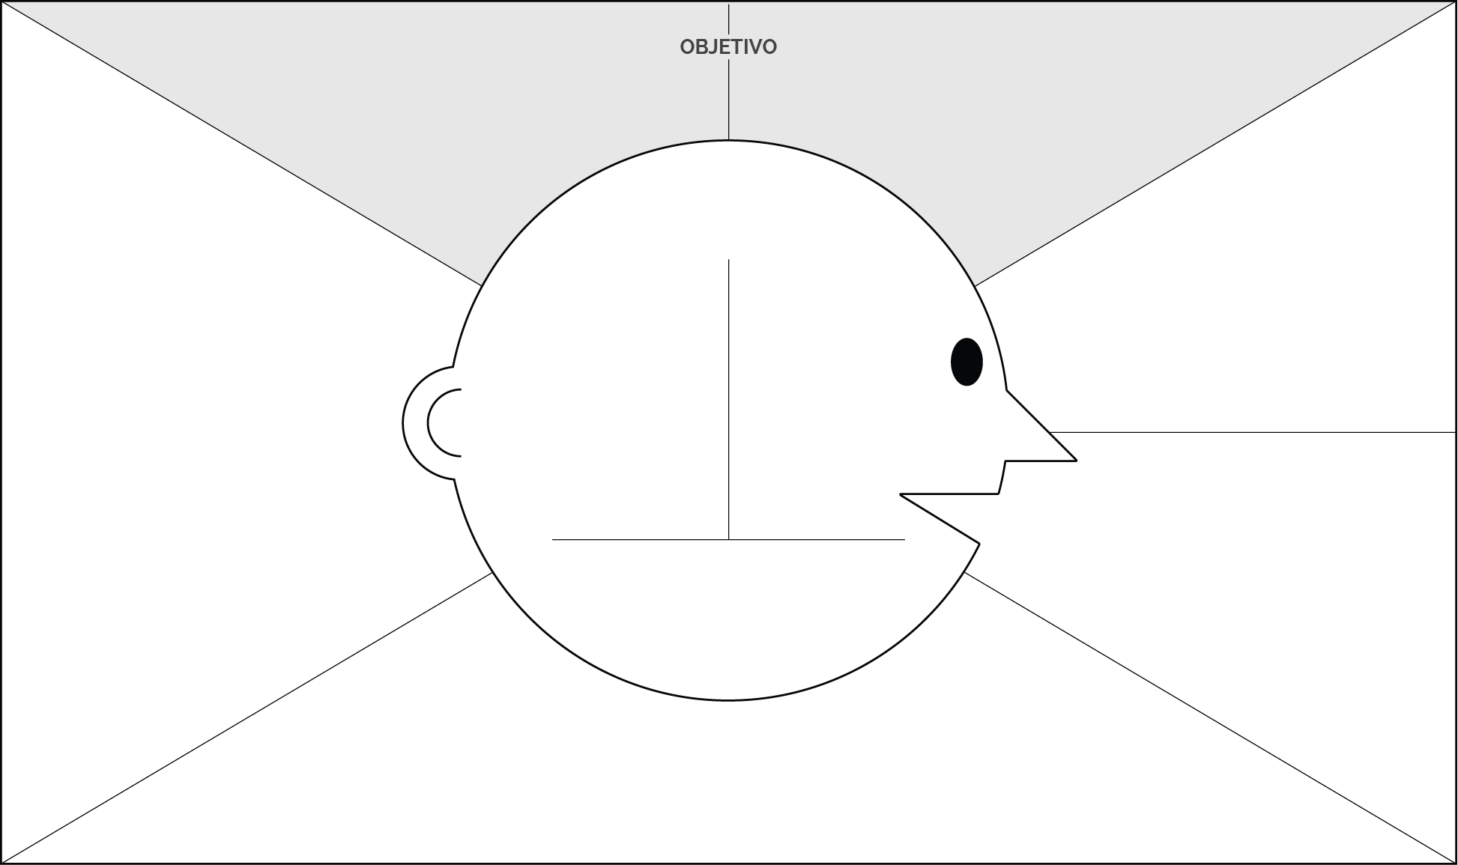




Mapa de Empatia
Desenhado para:
Desenhado por:
Data:
Versão:
1
Com quem estamos sendo
EMPÁTICOS?
2
O que ela precisa fazer?
Com pessoas analfabetas pelo Brasil
Ele pretende aprender a ler
Pessoas se formando na escola
7
O que ela PENSA e SENTE?
DORES
DESEJOS
Pessoas conseguindo emprego
Não poder conseguir fazer uma faculdade ou se formar no ensino medio
Conseguir ler fluentemente
3
O que ele VÊ?
6
O que ele ESCUTA?
Não poder ter o emprego dos sonhos
Saber ler e escrever
Que não pode fazer muita coisa na vida sem saber ler
Que não consegue um bom emprego por ser analfabeto
4
O que ele FALA?
Que não pode se formar na escola
Procura jeitos de conseguir ler
5
O que ele FAZ?
Procura famílias para ensina-lo a ler .
Versão original: Strategyzer.com
Este trabalho está licenciado sob a Licença Atribuição-CompartilhaIgual 4.0 Internacional Creative Commons.
analistamodelosdenegocios.com.br

Slide 2
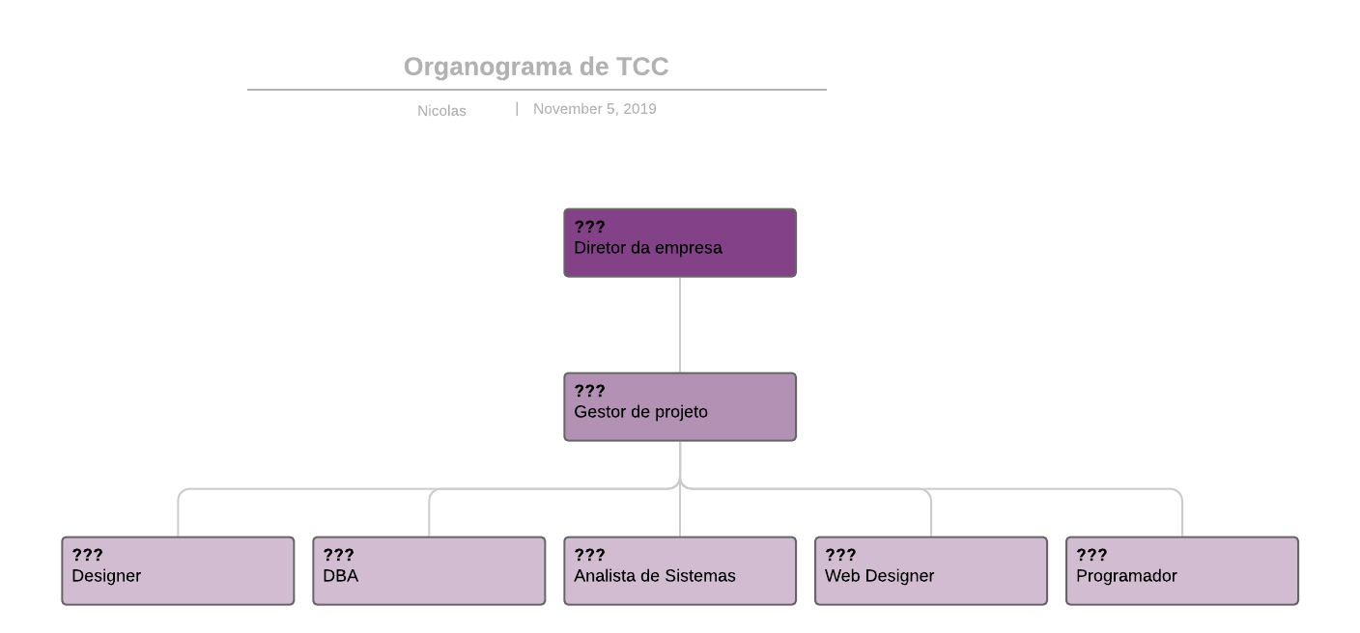

Slide 3
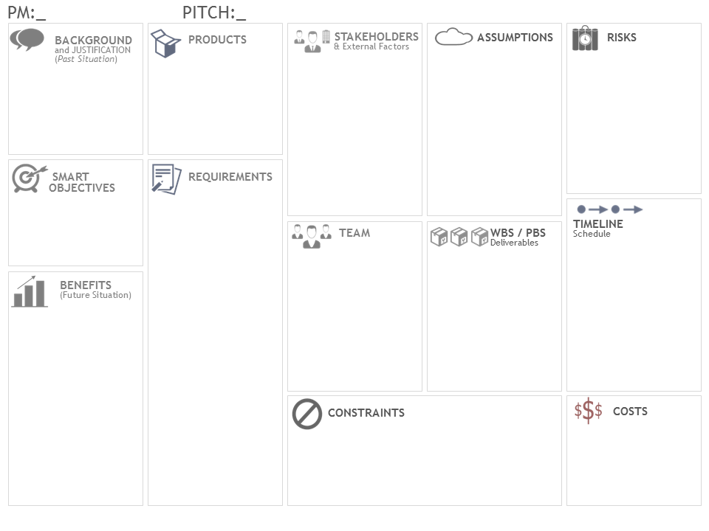
Equipe desenvolvedora, com
Número de pessoas cadastradas

